Slide 1
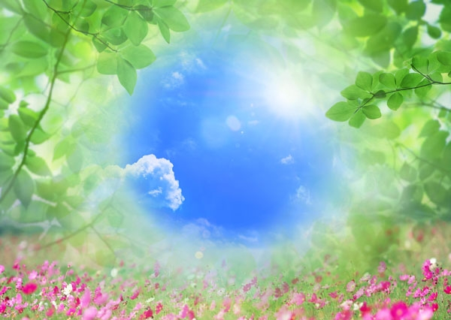
Добрые слова – цветы
Добрые дела – бабочки
Добрые мысли – солнышко
Добрые сердца - поляны

Slide 2
Всего вам доброго!

